Slide 1

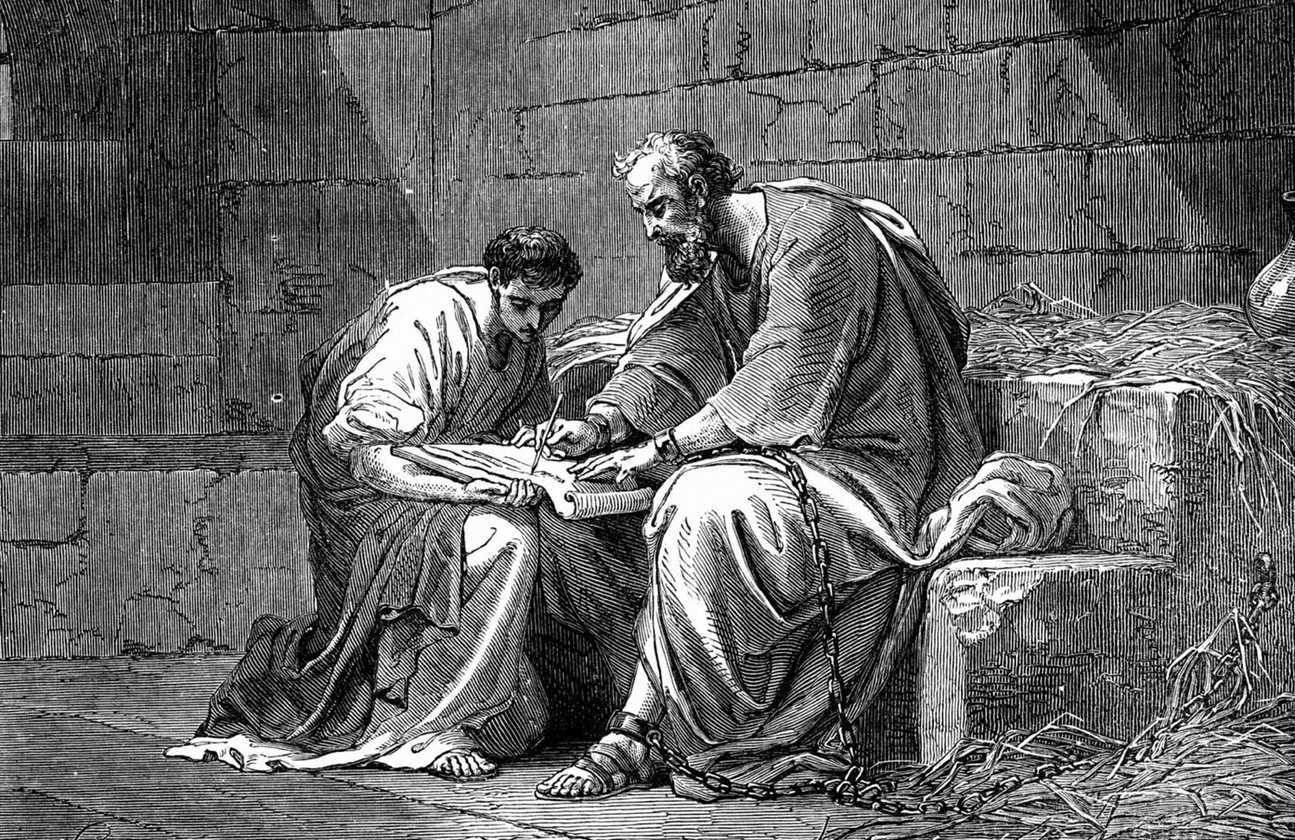
"رسائل السجن"مقدمة
د. ريك جريفيث•مر كز الدراسات اللاهوتية الأردني
BibleStudyDownloads.org
Jeremy Chew, East Asia School of Theology, Singapore

Slide 2
نظرةٌ عامَّةٌ إلى رسائل بولس
38 124 39-41
إلى أقصى الأرض (أعمال الرسل 1: 8)
أع 9 13 14 15 16 18 21 27 28
نيسان 48- أيلول 49
1 غلاطيَّة
نيسان 50- أيلول 52
2 بحر إيجة
ربيع 53- أيَّار 57
3 أسيَّا
أيَّار 57
آب 59
محاكمات
شباط 60 – آذار 62 1 روما
ربيع 62 - خريف 67
4 إسبانيا
خريف 67 – ربيع 68
2 روما
ربيع 68
تَوَسُّع
الكنيسة
صيف 35-37 م
دمشق أنطاكيَّة
خريف 49
المجْمَع
35 48 49 50 52 53 57 60 62 67 68 95
متَّى
لوقا
أعمال
مرقس
يوحنَّا
غلاطيَّة
1تسالونيكي
1 كورنثوس
أفسس
1تيموثاوس
2تيموثاوس
2تسالونيكي
2 كورنثوس
كولوسِّي
تيطس
الإرساليَّة
رومية
فليمون
الراعويَّة
فيلبِّي
الأناجيل وأعمال الرسل
1 2 3 4
السجن
الرحلات التبشيريَّة
الرسائل البولسيَّة
روما
أوقاتٌ في السجن
الفئات البولسيَّة
Notes:
في الوقت الذي كتب فيه بولس الرسول رسالته إلى أهل رومية، كان قد رأى حركة زرع الكنيسة تصل إلى الجزء الشرقي من الإمبراطوريَّة! وقد نوّه عن ذلك في رومية 15.
We may suppose that heresies take a long time to develop, but the New Testament teaches otherwise. Within a generation of Christ's life, many false systems developed. Paul writes in the AD 60s, just prior to his beheading, that many had fallen into the snare of deceptive teaching.
Yet nearly all of Paul's writings responded to a heresy. This means that he took false doctrine seriously, in contrast to the church of our day in many circumstances.
Paul wrote while traveling, imprisoned, or to key leaders.
Observations about chronology:
Gospels were not written first, but throughout the NT era
Evangelistic letters preceded pastoral
Rough letter (Galatians) preceded smoother ones
_______________
Common-493
NS-00-NT Introduction-101
NS-03-Luke1-12-slide 65
NS-06-MissionaryEpistles-2
NS-06-Rom1-2-slide 16
NS-07-1Cor1-9-slide 23
NS-08-2Cor-27
NS-10-Pauline Epistles-3
NS-10-Prison Epistles-2
NS-11-Philippians-15, 40
NS-12-Colossians-22, 24, 304
NS-15-Pastoral Epistles-2

Slide 3

الخصائص الرئيسية لسفر أعمال الرسل
١٢٢
الملكوت
النهاية
30 وأقام بولس سنتين كاملتين في بيت استأجره لنفسه وكان يقبل جميع الذين يدخلون إليه 31 كارزاً بملكوت الله ومعلماً بأمر الرب يسوع المسيح بكل مجاهرة بلا مانع
(أع 28: 30-31)
البداية
أما هم المجتمعون فسألوه قائلين: يا رب هل في هذا الوقت ترد الملك إلى إسرائيل؟
(أعمال ١: 6)

Slide 4
رسائل بولس في أفضل ترتيب كتابي
أساسي | نبوي | السجن | رعوي
رومية 1 كورنثوس 2 كورنثوس غلاطيَّة | 1 تسالونيكي 2 تسالونيكي | افسس فيلبي كولوسي فليمون | 1 تيموثاوس 2 تيموثاوس تيطس
المسيح والصليب | المسيح والمجيء الثاني | المسيح والكنيسة | المسيح والجماعة
علم الخلاص | علم الأخرويَّات | علم المسيح | علم الكنيسة
Adapted from The Pastoral Epistles © John Stevenson 2010 • https://slideplayer.com/slide/6106093/
Notes:
This chart shows that Paul addressed theology to churches in this order: Soteriology, Eschatology, Christology, and Ecclesiology. This contrasts with how most follow-up today postpones eschatology too late.
This order follows the NT except Philemon is moved from the end of the Pauline Epistles after Titus to complete the Prison Epistles after Colossians.
But one could argue that Philemon is a pastoral letter, since it addresses a situation that required reconciliation.
On the other hand, Paul wrote Philemon in Rome during Paul's first imprisonment, so it is a Prison Epistle in this sense.
In the end, I do not know who has explained the reasoning for the order of Paul's letters.
Note that combining the four Foundational and two Prophetic Epistles gives us the six Missionary Epistles.
___________
Common-440
NS-00-NT Introduction-105
NS-06-Pauline Epistles-4
NS-06-Missionary Epistles-10
NS-10-Prison Epistles-3
NS-15-Pastoral Epistles-10

Slide 5
الكلمات المفتاحية لأسفار العهد الجديد
24
التاريخ | السفر | الكلمة المفتاحية | حياة بولس | العقيدة الرئيسية
40-49 | متى | الملكوت |  | علم الكنيسة
44-47 | يعقوب | الأعمال |  | علم الخلاص
49 | غلاطية | التبرير | الرحلة الأولى | علم الخلاص
51 | 1 تسالونيكي | الإختطاف | الرحلة الثانية | علم الأخرويات
51 | 2 تسالونيكي | الضيقة | الرحلة الثانية | علم الأخرويات
56 | 1 كورنثوس | التقديس | الرحلة الثالثة | علم الكنيسة
56 | 2 كورنثوس | الرسولية | الرحلة الثالثة | علم الكنيسة
56-57 | رومية | البر | الرحلة الثالثة | علم الخلاص
57-59 | لوقا | السيادة 1 |  | علم الإرساليات
Notes:
• The early church taught that Matthew wrote the first gospel.
• James and Galatians were the earliest letters, and both focused on salvation, though they used the word "justification" in a different sense: horizontal before men (James) and vertical before God (Galatians).
• Paul's six Missionary Epistles were written over eight years, with no intervening Gospels or General Epistles.
• Typically, letters to the same church addressed the same key doctrine: 1&2 Thess, 1&2 Cor, 1&2 Tim, and 1&2 Peter. The exception is that 2&3 John addressed missiology, while 1 John's theme is salvation.
——————————
NS-00-NT Intro-49
NS-10-Prison Epistles-5
NS-19-General Epistles-4
NS-15-Pastoral Epistles-11

Slide 6
الكلمات المفتاحية لأسفار العهد الجديد
24
التاريخ | السفر | الكلمة المفتاحية | حياة بولس | العقيدة الرئيسية
60 | أفسس | الوحدة | السجن الأول | علم المسيح (الرأس)
61 | كولوسي | الألوهية | السجن الأول | علم المسيح (الله)
61 | فليمون | الغفران | السجن الأول | علم المسيح (المصالح)
62 | فيلبي | الفكر | السجن الأول | علم المسيح (المثال)
62 | أعمال الرسل | السيادة 2 |  | علم الإرساليات
62 | 1 تيموثاوس | الترتيب | الرحلة الرابعة | علم الكنيسة
64 | 1 بطرس | المعاناة |  | علم الأخرويات
64 | 2 بطرس | المعرفة |  | علم الأخرويات
64-68 | مرقس | التلمذة |  | علم الأخرويات

Slide 7
الكلمات المفتاحية لأسفار العهد الجديد
24
التاريخ | السفر | الكلمة المفتاحية | حياة بولس | العقيدة الرئيسية
66 | تيطس | السلوك | الرحلة الرابعة | علم الكنيسة
67 | 2 تيموثاوس | العقيدة | السجن الثاني | علم الكنيسة
67-68 | عبرانيين | السمو |  | علم المسيح
69 | يوحنا | الإيمان |  | علم الخلاص
75 | يهوذا | المدعون |  | علم الأخرويات
85-95 | 1 يوحنا | المحبة |  | علم الخلاص
85-95 | 2 يوحنا | الحدود |  | علم الإرساليات
85-95 | 3 يوحنا | المرسلون |  | علم الإرساليات
95-96 | رؤيا يوحنا | الإنتصار |  | علم الأخرويات

Slide 8

Which letters are Prison Epistles?
177
١٧٧
أية رسائل هي رسائل السجن؟
أفسس
كولوسي
فيلمون
فيليبي
Ephesians
Colossians
Philemon
Philippians
Why call them "Prison Epistles"?
لماذا نطلق عليهم "رسائل السجن"؟
They refer to Paul's bonds (cf. Acts 28:16):
Eph. 3:1; 4:1; 6:20
Col. 4:3, 18
Philem. 1, 9, 10
Phil. 1:13-14
تشير إلى قيود بولس (راجع أعمال الرسل ١٦: ٢٨)
أف ٣: ١؛ ٤: ١؛ ٦: ٢٠
كو: ٤: ٣، ١٨
فل١: ٩، ١٠
في١: ١٣-١٤
Adapted from Jeremy Chew, East Asia School of Theology, Singapore
مقتبس من جيرمي شيو، مركز الدراسات اللاهوتي الأردني

Slide 9

من حمل هذه الرسائل؟
١٧٧
تيخيكُس .١
حمل رسائل أفسس وكولوسي (أف ٦: ٢١؛ كو٤ : ٧ )
كان برفقة أنسيمُس (كو ٤ : ٩ )
أنسيمُس . ٢
عبد لفليمون من كولوسي
من المحتمل أنه حمل الرسالة إلى فليمون عندما عاد إلى سيده ، على الرغم من عدم ذكرها على وجه التحديد (فل. ١٢)
أبفرُودتُس. ٣
رجل من فيلبي ، حمل رسالة فيلبي إلى شعبه (في ٢: ٢٥، ٢٨)
مقتبس من جيرمي شيو، مركز الدراسات اللاهوتي الأردني

Slide 10


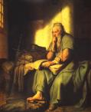
ماذا كان موقف بولس؟
١٧٧
بحسب فيلمون كان بولس يأمل في إطلاق سراحه (أمل=
(فل٢٢)
بحسب فيلبي كان بولس واثقًا أنّهُ سيُطلق سراحه (يعلم=
(في١: ٢٥؛ ٢: ٢٤ )
الإعداد & النظام
كُتبت في ٢-٣ مناسبات منفصلة
تمت كتابة رسالة أفسس وكولوسي وفليمون في نفس الوقت تقريبًا (على الأرجح ٦٠-٦١ م)
تمت كتابة رسالة فيلبي فيما بعد (ربما ٦٢ م)
مقتبس من جيرمي شيو، مركز الدراسات اللاهوتي الأردني

Slide 11


مناسبة رسائل السجن
١٧٧
سُجن بولس في روما وكان أبفراس معهُ
كتب أولاً رسالة دورية عامة لكنائس الأمم في آسيا الصغرى (أفسس)
أنسيمس ، عبد هارب ، إنضم إليهما فيما بعد
تلقى بولس أنباء عن أزمة في كنيسة كولوسي (بدعة)
بعث برسالة مع تيخيكس لمعالجة مشاكل كولوسي
كما أرسل أنسيمس مع تيخيكس برسالة إلى فليمون
مقتبس من جيرمي شيو، مركز الدراسات اللاهوتي الأردني

Slide 12
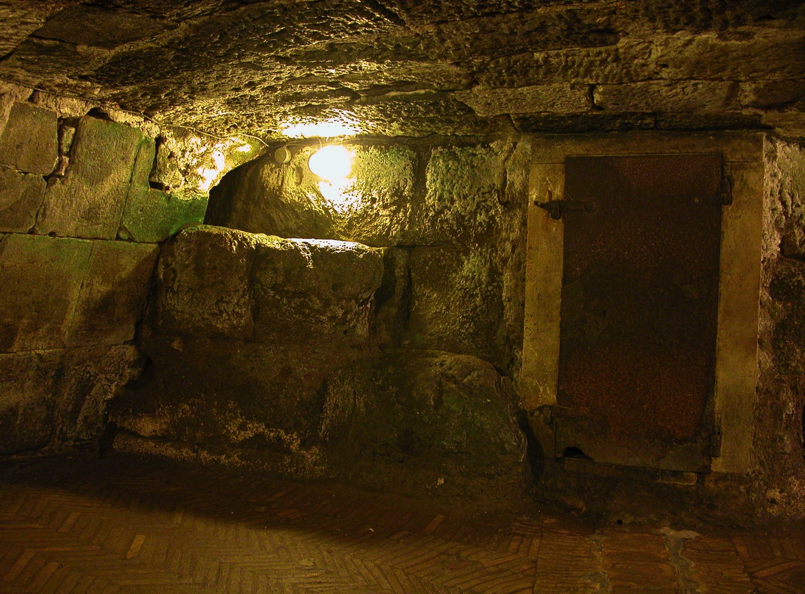
بعد بضعة أشهر (٦٢ م) ...
١٨٢
كان بولس لا يزال في السجن
أرسلت كنيسة فيلبي أبفرودتس ليخدم بولس
أكتشف بولس منه مشاكل في كنيسة فيلبي: المقاومة الخارجية (٣: ١٧) والإنقسام الداخلي (٤: ٢)
مرض ابفرودتس جدا (في ٢: ٢٦)
أرسله بولس برسالة لمعالجة مشاكل أهل فيلبي
مقتبس من جيرمي شيو، مركز الدراسات اللاهوتي الأردني

Slide 13


رسائل السجن
أفسس
كولوسي
فيليمون
فيليبي
نقد هذه الصورة ...
عادة ما كان لبولس كاتب يكتب (رومية ١٦: ٢٢)
كان بولس قيد الإقامة الجبرية (أعمال الرسل ٢٨: ٣٠- ٣١)
تم تقييد بولس إلى حارس (أعمال الرسل ١٦: ٢٨)
كان بول يبلغ من العمر ٦٠ عامًا (وليس ٨٠ مثل هذا الرجل!)
Notes:
من غير المحتمل وجود قضبان
خشب لطيف جدا؟
قلم حبر بدلًا من قلم السمة
يرتدون ملابس جميلة جدا؟
اللحية طويلة جدا؟

Slide 14



يُعامل المسيحيون أحيانًا بشكل غير عادل
إذهب إلى السجن
كان بولس ــــــ وانتهى به الأمر تحت الإقامة الجبرية في روما
لاحظ أن الشماس يظهر مع إرهابي وخداع ضريبي

Slide 15

علم المسيح في رسائل السجن
201أ
 | المسيح كونه | التركيز | الشرح
أفسس | الرأس | وحدة المسيح | يكسر المسيح الحواجز بين المؤمنين
فيلبي | المثال | فكر المسيح | يوضح المسيح كيف نتحمل الصعوبات
كولوسي | الله | ألوهية المسيح | المسيح متفوق على الفلسفات البشرية
فليمون | المصالح | غفران المسيح | يصالح المسيح المؤمنين مع الله و مع بعضهم البعض

Slide 16
تطبيق رسائل السجن
202
الرسالة | مشكلة القرن الأول | مشكلة القرن ال21 | الحل (المغزى)
أفسس | صراع اليهود و الأمم ("Weism") | الصينيون فقط المعمدانيون فقط البالغون فقط | إدراك الوحدة المسيحية (4: 3)
فيلبي | الإضطهاد السجن الموت | عدم ملائمة وقت الخدمة النوم - الترفيه | تبني فكر المسيح (2: 5)
كولوسي | إنكار ألوهية المسيح | الجيل الجديد البدع | إعلان الألوهية (2: 9)
فليمون | صراع السيد و العبد ("Meism") | التسامح بين السيد و العبد و آخرين | إصلاح العلاقات (17-18)

Slide 17


كيف تتجاوب مع التجارب؟
201
أنت تقول | الإستراتيجية | الطبع | الرسالة
أنا على حق | الدفع من خلالها | الحيوي | أفسس
لماذا أنا | الإحباط | المكتئب | فيلبي
سوف أعبر منها | المساومة | المتفائل | كولوسي
سوف تمر | رفضها | البارد | فليمون

Slide 19


مسح العهد الجديدat BibleStudyDownloads.org
احصل على العرض التقديمي مجاناً
Notes:
NT Survey (ns)

